Slide 1
迈克尔逊干涉仪测波长

Slide 2
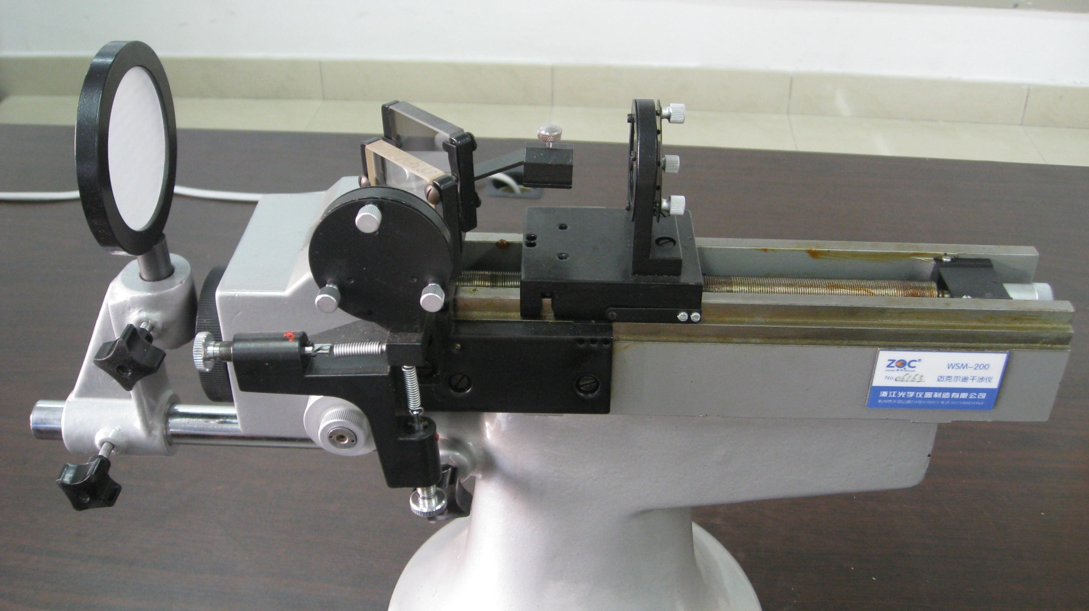
接收屏
平面镜
补偿板
分光板
平面镜
粗动手轮
微动手轮
微调螺丝

Slide 3
实 验 任务
了解迈克尔逊干涉仪的结构，学习调节和使用方法。
利用点光源产生的同心圆环干涉条纹测量单色光的波长。

Slide 4
实验原理
M₁
d
M₂'
迈克尔逊干涉仪光路原理图
1
G₁
G₂
S
激光器
2
1
M₂
半反射层K
2
E

Slide 5
点光源产生的非定域干涉条纹
两个相干的单色点光源所发出的球面波在空间多处相遇皆可产生干涉，此干涉不局限于某一特定区域，称为非定域干涉。
迈克尔逊干涉仪是利用分振幅法产生双光束以实现干涉。通过调整该干涉仪，用于长度和折射率的测量。若观察到的干涉条纹移动一条，便是平面镜 M1 的动臂移动量为λ/2，等效于M1与M2的像之间的空气膜厚度改变λ/2。

Slide 6
点光源产生的非定域干涉计算示意图
S₁
光程差为：
2d
θ
S₂
M₁
由于L>>d,将上式按级数展开，并略去高阶无穷小项，可得：
d
M₂'
M₂
L
S
G₁
G₂
（明纹）
=
（暗纹）
R
A
O
E

Slide 7
若中心处（θ=0）为明条纹，
则：
若改变光程差，使中心仍为明条纹，
则：
那么可得：
由此可见,只要测出干涉仪中M₁移动的距离∆d,并数出相应的“吞吐”环数∆k,就可求出λ.

Slide 8
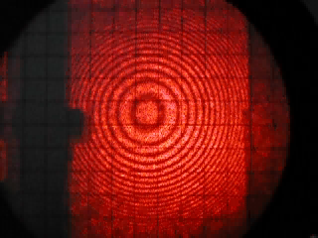
实验现象

Slide 9
实 验 内 容
调整迈克尔逊干涉仪
测氦氖激光的波长

Slide 10
调节步骤：
O
1. M1O与M2O距离大至相等
2、

Slide 11
3、移开毛下班屏，调节反射镜背后的三个螺丝，使两排光点中最亮的两个点重合。

Slide 12
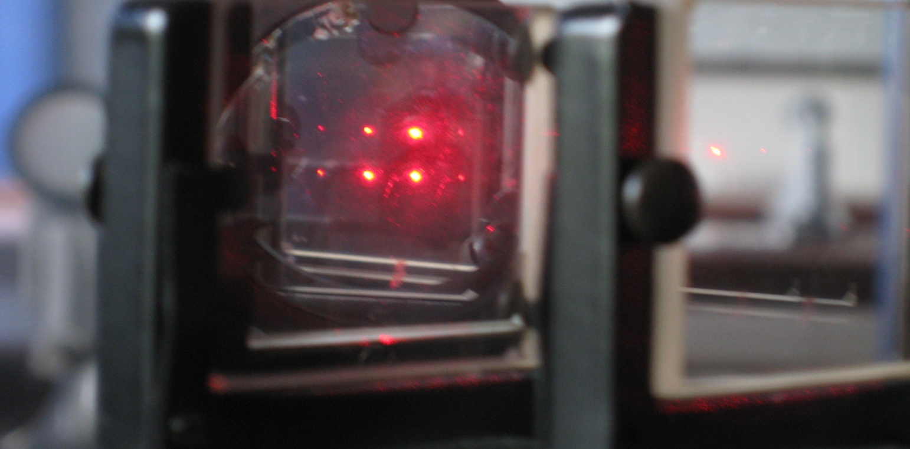
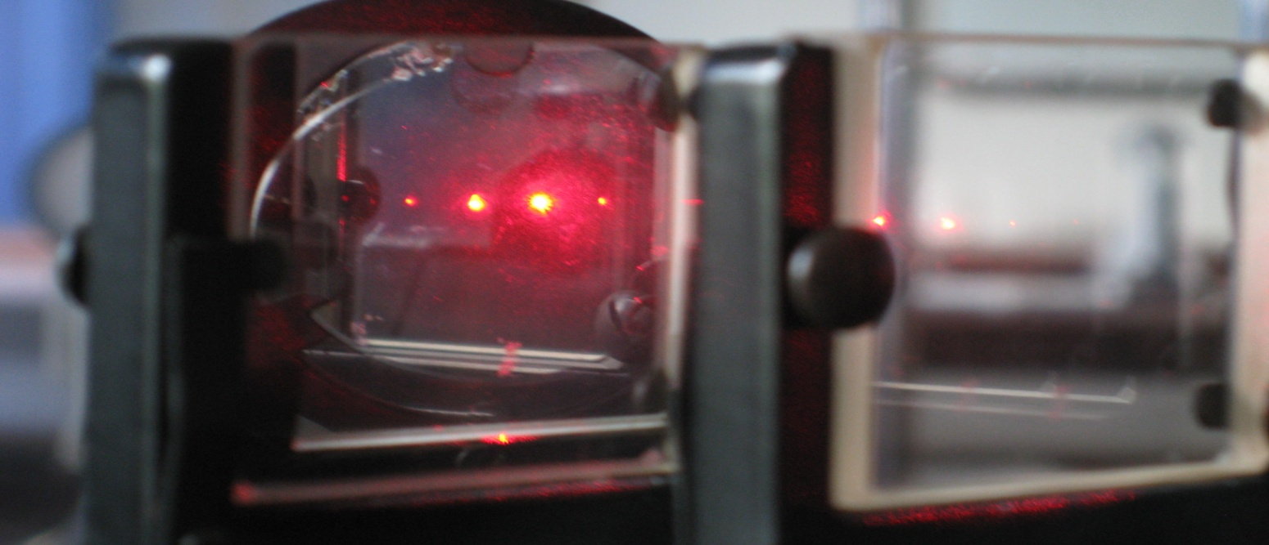

Slide 13
4、调整小孔光阑的高度，让激光刚好穿过小孔。

Slide 14
实验现象

Slide 15
调节中的问题：
1、无条纹，两排亮点没完全重合。
2、条纹密度大，不利于观测，要调节粗调手轮，减小光程差，让条纹缩进，剩下十个左右干涉环。
3、圆心不在屏中间，调节固定反射镜背后螺丝，直到圆心移进屏幕中间。
测量：
仪器调整好后，旋转微调手轮，中心条纹开始缩进（或冒出）
几次时，记下此时读数，再继续沿刚才方向转动手轮，
待条纹缩进（或冒出）10次的时候，停止转动，记录此时移动
反射镜位置，连续测量10次。

Slide 16
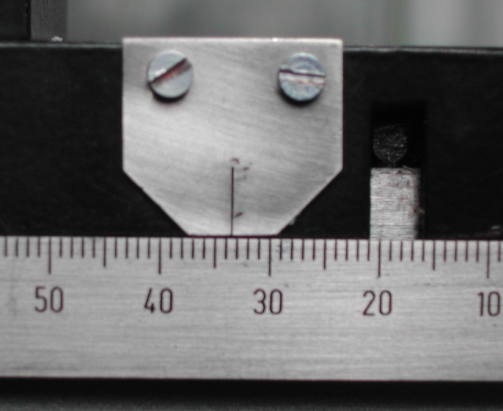
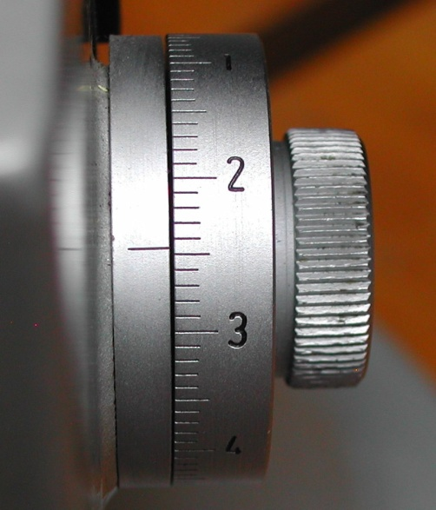
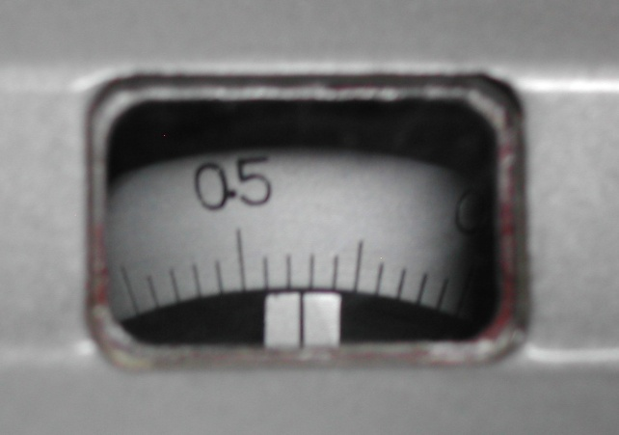
迈克尔逊干涉仪的读数系统
主尺
粗动手轮读数窗口
微动手轮
最后读数为：33.52246mm
主尺和粗动手轮读数窗口读数不估读
读数不需要加减乘等运算，连续书写就是最后结果。

Slide 17
注 意 事 项
转动微动手轮时，粗动手轮随之转动；但在转动粗动手轮时，微动手轮并不随之转动，因此在读数前必须调整零点。
为了使测量结果正确，必须避免引入空程，在调整好零点后，应将手轮按原方向转几圈，直到干涉条纹开始均匀移动后，才可测量。
绝对不许用手触摸各光学元件，也不许用任何东西擦拭。
激光不能直射入眼。观测实验现象，觉得眼睛累了，可以休息一下，再进行观测。

